Slide 1
Informe de trabajo, Dirección de Educación Cívica
Voto de los jaliscienses en el extranjero 2020-2021

Slide 2
Reporte de los avances
Actividades de Educación Cívica.

Slide 3
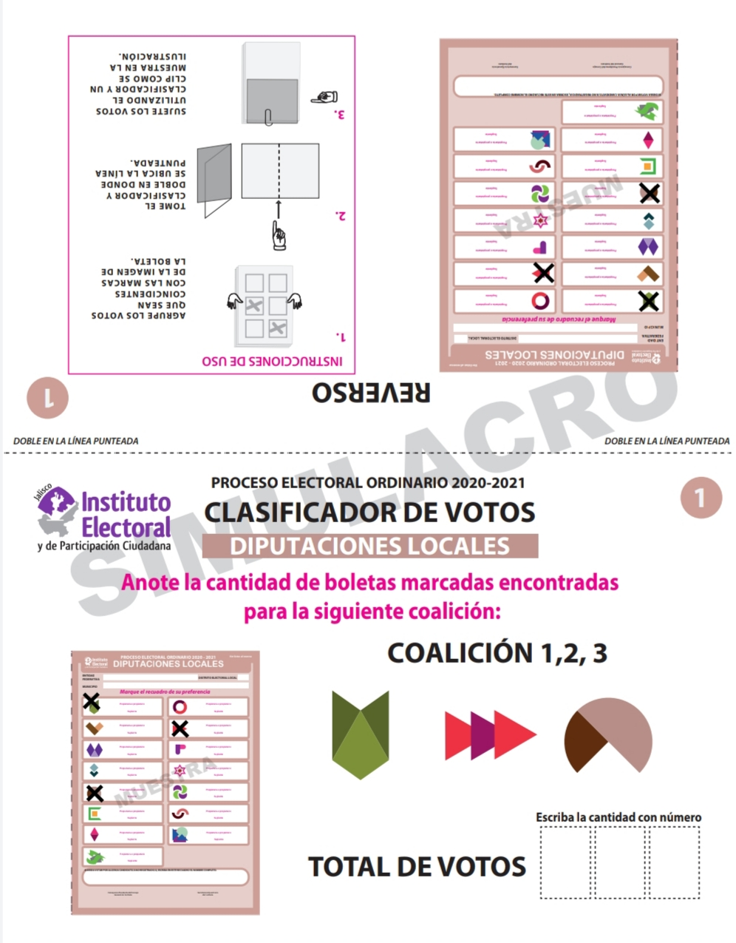
Envío del diseño del documentación para simulacros de los jaliscienses en el extranjero.
14 productos.

Slide 4
GRACIAS
Dirección de Educación Cívica.

